Slide 1
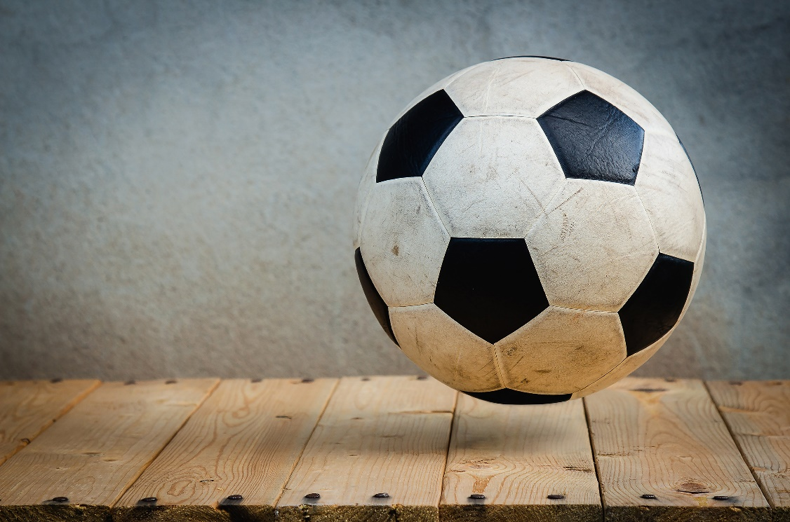
Fotboll, kost och vätska
Karlslunds IF FK F16

Slide 2
Vad krävs av ER som fotbollsspelare Fysik- fotboll är en fysiskt krävande sport Uthållighet- under en match (2x45min) springer en fotbollsspelare ungefär en mil En stor del av tiden förflyttar ni er lågintensivt men under en hel match är det också mängder av högintensiva moment som sprint, hopp och tacklingar Explosivitet Snabbhet Styrka

Slide 3
Energi och näring
Lägger man samman detta innebär det att ni spelare gör över med mycket energi
Energin som ni gör av med på träning eller match kommer från maten ni äter
Hur mycket mat man som fotbollsspelare behöver äta, alltså hur mycket energi man behöver beror på; ålder, kön, hur hårt och hur ofta man tränar
Om man fortfarande växer behöver man mer energi
Under ett matchdygn brukar man räkna på att en kvinnlig fotbollsspelare på elitnivå behöver ca 3000 kilokalorier

Slide 4
Energin ska räcka till
Dina dagliga aktiviteter
Koncentration
Driva kroppens organ
Reparera kroppen efter slitage
Motverka sjukdom och skador
Tankeverksamhet
Plugga
Träna

Slide 5
Energibehov
Man brukar prata om två energibehov
Basalmetabolism och Aktivitetsnivå
Basalmetabolism: det som kroppen kräver av dig bara när du ligger i sängen och slappar och inte gör någonting. Vad som krävs för att hjärna, organ och värme ska fungera
Aktivitetsnivå: den genomsnittliga energi du gör av med per dag
Dessa två tillsammans ger ditt totala energibehov i kalorier
En idrottande ungdom som tränar flera ggr i veckan behöver äta mycket mer mat än sina klasskamrater som inte tränar lika mycket eller inte alls och ofta mer än sina föräldrar särskilt om dessa inte tränar

Slide 6
Kolhydrater
Kolhydrater är det samlade begreppet för en stor grupp ämnen som kommer från växtriket och det finns gott om kolhydrater i pasta, ris, potatis, bröd, frukt, flingor, mjöl och socker
Bygger upp cellväggarna, ger energi, håller blodsockernivån jämn, ger energi till hjärnan
Ej livsnödvändigt MEN träningsnödvändigt, särskilt vid idrotter med hög intensitet
Beräknat kolhydrat intag hos unga vid hård träning= 7-12 gram/kg/dag (330-660g/dag vid en vikt på 55kg)
Kroppen kan lagra kolhydrater i form av glykogen i musklerna som sedan används under träningar och matcher
I benmuskelaturen kan glykogenlagren efter en match eller högintensivträning vara i stort sett tömda. Inleder man fotbollsträningen med halvfulla glykogenlager kommer förmågan att jobba högintensivt försämras

Slide 7
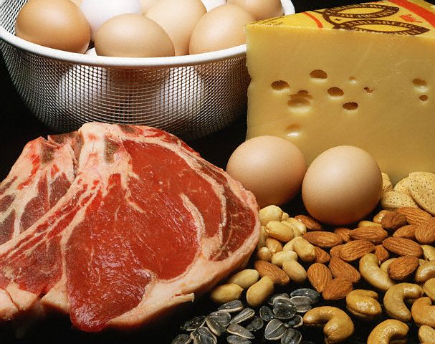
Protein
Hittar man i animalisk mat som kött, fisk, ägg, kyckling, mjölk och ost men också i bönor och linser
Protein är oerhört viktigt för fotbollsspelare eftersom det är det ämne som reparerar och bygger upp musklerna
Beräknat behov hos unga: ca 1.0-1.2g/kg kroppsvikt

Slide 8
Fett
Fett finns i mejeri- och mjölkprodukter, nötter, avokado, vegetabiliska oljor och frön
En viktigt energikälla för er som fotbollsspelare
Till skillnad från kolhydrater är inte fett som energikälla begränsande för prestationen
Oftast finns flera kilo lagrat som potentiell energi i kroppens fettdepåer
Mindre bra fettkällor som bör begränsas i en fotbollsspelares kosthållning är kakor, chips och snabbmat som pommes, pizza och hamburgare

Slide 9
Vatten
Kroppen består av 50-60% vatten
I princip kan man säga att vatten behövs till det mesta som sker i kroppen och en ständig tillförsel krävs
Behov per dag 1.5-3 lit och detta tillgodoses genom maten och drycken vi stoppar i oss
Drick före, under och efter träning
Vid hård träning brukar det krävas 1dl/10 min
Vanligt vatten är den bästa drycken men sportdryck kan ha en positiv effekt på prestationen om intensiteten ligger över 70% i mer än 1½ timme och om man tränar mer än 1g/dag
Viktigt att hålla saltbalansen i kroppen vid värme och hög intensitet så vätskeersättning är bra att ha i träningsväskan
Högpresterande barn, ungdomar och vuxna kan med fördel dricka mjölk till några av sina
måltider

Slide 10
Vätska i samband med träning eller match
Vätskeintaget bör vara regelbundet under dagen och under träning eller match för att balansera vätskeförlusterna
Det är bättre att under längre tid dricka mindre mängder men oftare
Före träning eller match kan man med fördel dricka 2-3 dl vatten 30 minuter innan och 2-3 dl före start
Under träning/match bör man få i sig 2-3 dl var 15:e minut

Slide 11
Egen Sportdryck
Köp dextropur (finns på apoteket och välsorterade mataffärer) – dextrosol i pulverform
Enkel energidryck:
• 40-80 gram dextropur, 1 liter vatten, 1 krm salt, 1-2 msk koncentrerad juice/saft
Oboy med extra energi: 2 dl mjölk + 2 msk kakao + 3 tsk dextropur
Tips: Öka energiinnehållet i en smoothie genom att hälla i ett par msk dextropur. • 1 tsk = ca 18 kcal 1 msk = ca 54 kcal 1 dl = ca 370 kcal

Slide 12
Hur äter och dricker jag då en vanlig dag ?
En helt vanlig dag behöver ni äta 3 huvudmåltider: frukost, lunch och middag
Dessutom 1-2 mellanmål och ett återhämtningsmål efter träning eller match
Frukost-mellis-lunch-mellis-middag (dag utan träning)
Frukost- mellis- lunch-mellis-återhämtningsmål- middag (dag m träning/match)
Inför match eller hårt träningspass är det bra att äta en större kolhydratsbaserad lagad måltid 2-4 timmar innan.
Inte innehålla så mycket fibrer eller fett då det ofta stör magen
Syftet med denna måltid är att toppa lagret av kolhydrater (glykogen=energi) och förhindra hunger.
Viktigt att dricka ordentligt i samband med denna måltid så att vätskedepåerna är påfyllda
Är ni hungriga när träning eller match närmar sig så ät mellis ca 1½ tim innan start

Slide 13
Återhämtningsmål
Syftet är att snabbt lagra in ny energi i musklerna
Förhindra nedbrytning av muskler alltså ”kroppen”
Ska ätas inom 30 minuter efter träningens eller matchens slut och bör bestå av snabba kolhydrater och protein
Bra exempel på återhämtningsmål är: drickyoghurt, banan, russin, ljust bröd, nyponsoppa, sportdryck, keso, smoothies, pannkakor, gröt, risifrutti, frukt

Slide 14
Träningsläger eller cup
20-30 minuters paus:
Vatten, sportdryck, fruktsoppa, yoghurt, russin
1 timmes paus:
Vatten, sportdryck, soppa, yoghurt, smörgås, nötter
2 timmars paus:
Vatten, sportdryck, gröt med sylt och mjölk, pannkaka med sylt, müsli med mjölk eller yoghurt, kokt ris med kokt fisk, smörgås och frukt, pasta
3 timmars paus eller mer:
Vatten och mat, men undvik hårt stekt och friterad mat och mat som är starkt kryddad

Slide 15
Fortsättning; Träningsläger el cup
Ät det du gillar
Två till fyra timmar före = kolhydratrik och lättsmält måltid
Vätska (ej överdrift)
Undvik:
mycket fibrer
mycket fett
mycket protein
hårt stekt mat
mycket kryddor

Slide 16
Svårt att äta frukost?
Drick frukosten tex yoghurt, fil, smoothie, soppa (ger kolhydrater, kan stimulera hungerkänsla, snällt mot magen)
Ta med frukost till skolan
Gå upp lite tidigare (kroppen hinner vakna)
Gå och lägg dig tidigare (är du trött kan kroppen stänga av hungerkänsla)

Slide 17
Tips på mellanmål
• Pastasallad
• Pannkakor
• Pirog med sallad
• Tunnbrödrulle med lax, spenat, färskost (fetaost)
• Smoothie med grov smörgås
• Fil och flingor, grov smörgås och juice
• Bananpannkaka el chiapudding
• Nyponsoppa med keso och grov smörgås
• Frukt/Fruktsallad
• Nötter/nöt-och fruktblandning

Slide 18
Möjliga signaler på bristande näring
Trötthet
Orkeslöshet
Huvudvärk
Magont
Blekhet
Koncentrationssvårigheter
Irritation/Ilska
Ständiga infektioner
Uteblivna träningsresultat

Slide 19
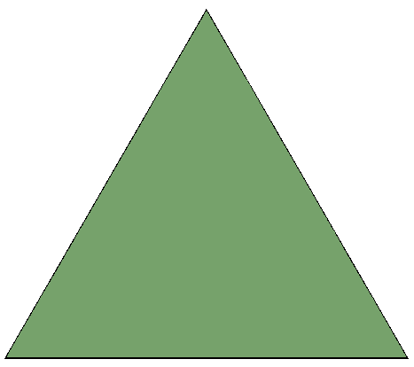
Prestationstriangeln- vila, kost, fysisk aktivitet

